Slide 1
조직 개편
12141556 신도빈

Slide 2
I N D E X
1.문제
2. LCA
3.Running Time
4.Memory use
5. Q&A

Slide 3
문제
Document(a,b,c)
Under(a,b)
Kinds(a,b)

Slide 4
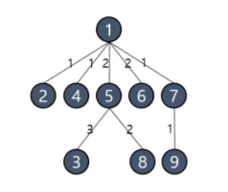
문제
Document(a,b,c)
a와 b 최소 거리에 있는 개체들의 서류 종류를 c로 바꾼다.
a와 b의 최소 공통 부모를 찾는다.(LCA)
a부터 둘의 최소 공통 부모까지 종류를 c로 바꾸면서 올라간다 최소 공통 부모에서 stop
b도 위와 같이 반복

Slide 5
문제
2. Under(a,b)
a의 부모를 b로 바꾼다.
- 변경을 해도 document 종류는 기존과 같아야 한다.
- parent[a] = b

Slide 6
문제
3. Kinds(a,b)
a와 b 최소 거리에 있는 서로 다른 서류 종류의 개수를 구한다
a와 b의 최소 공통 부모를 찾는다.(LCA)
a부터 둘의 최소 공통 부모까지 문서 종류를 set에 insert 최소 공통 부모에서 stop
b도 위와 같이 반복

Slide 7
LCA
Lowest Common Ancestor
1. Lca 이라는 배열 을 선언
1st LOOP:start
2.Lca[a]에 변수 k를 넣어준다
3.a=parent[a] root 까지 상위로 올라간다.
1st LOOP:end
2nd LOOP:start
4.Lca[b]의 값이면 k인지 return b하고 exti loop
5.b=parent[b] root 까지 상위로 올라간다. root 면 return 0
2nd LOOP:end

Slide 8
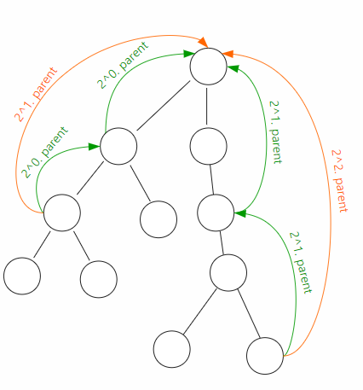
LCA
제한 시간은 1초
개선 방법?
a와 b 의 높이를 구하고 더 높은 위치에서 부터 search 하면된다.!

Slide 9
Running Time
Algorithm LowestCommonAncestor
Int a,b,k,cnt=0,lca[100001]
While a and cnt is smaller than 100001
do lca[a] = k
a=parent[a]
cnt++
cnt = 0
While b and cnt is smaller than 100001 do if lca[b] is same as k
return b
b=parent[b] return 0
Time complexity O(N) N: height

Slide 10
Running Time
Algorithm Document
Read q,a,b int anc = lca(a,b,i)
While a is different with anc do
document[a] = c
a = parent[a]
While b is different with anc do
document[b] = c
b= parent[b]
Time complexity O(N) N: height

Slide 11
Running Time
Algorithm Under
parent[a] =b
kinds
Algorithm Kinds
Int anc=lca(a,b,i), set integer type st
If a is same with b print 0\n
While a is different with anc do
insert document[a] in set
a = parent[a]
While b is different with anc do
insert document[b] in set
b = parent[b]
Time complexity O(N) N: height

Slide 12
Memory use
Algorithm LowestCommonAncestor
Int a,b,k,cnt=0,lca[100001]
While a and cnt is smaller than 100001
do lca[a] = k
a=parent[a]
cnt++
cnt = 0
While b and cnt is smaller than 100001 do if lca[b] is same as k
return b
b=parent[b] return 0
Space complexity O(N)

Slide 13
Memory use
Algorithm Document
Read q,a,b int anc = lca(a,b,i)
While a is different with anc do
document[a] = c
a = parent[a]
While b is different with anc do
document[b] = c
b= parent[b]
Space complexity O(N)

Slide 14
Memory use
Algorithm Under
parent[a] =b
Algorithm Kinds
Int anc=lca(a,b,i), set integer type st
If a is same with b print 0\n
While a is different with anc do
insert document[a] in set
a = parent[a]
While b is different with anc do
insert document[b] in set
b = parent[b]
Space complexity O(N)

Slide 15
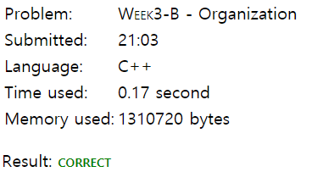
Result

Slide 16
Q&A

